Slide 1

TIẾNG VIỆT LỚP 2
Bài 12 : Bờ tre đón khách (Tiết 5)

Slide 2
1. Đọc đoạn văn sau và kể lại các hoạt động của nhà gấu vào mùa xuân, mùa thu và mùa đông.
Nhà gấu ở trong rừng
Nhà gấu ở trong rừng. Mùa xuân, cả nhà gấu kéo nhau đi bẻ măng và uống mật ong. Mùa thu, gấu đi nhặt quả hạt dẻ. Gấu bố, gấu mẹ, gấu con cùng béo rung rinh, bước đi lặc lè, lặc lè. Béo đến nỗi khi mùa đông tới, suốt ba tháng rét, cả nhà gấu đứng tránh gió trong gốc cây, không cần đi kiếm ăn, chỉ mút hai bàn chân mỡ cũng đủ no.
(Tô Hoài)

Slide 3


G:
Em muốn kể về con vật nào
Em đã được quan sát kĩ con vật đó ở đâu? Khi nào?
Kể lại những hoạt động của con vật đó
Nêu nhận xét của em về con vật đó
2. Viết 3-5 câu kể lại hoạt động của một con vật mà em quan sát được

Slide 4
Chú chó Mi Nô của em rất đẹp. Bộ lông xù của chú trắng như tuyết và thật mềm mại, vuốt lên cứ êm êm. Cái mõm chú ta thì ngắn ngủn cùng với cái chóp mũi đen mun ươn ướt trông thật ngộ nghĩnh khi chú đùa dỡn. Hai con mắt thì đen láy, to tròn như hai hột nhãn khiến ta có cảm giác chỉ thấy hai con mắt trên mặt nó mà thôi. Bốn chân chú ngắn cũn cỡn, chạy cứ lăng xăng. Còn cái đuôi của chú thì cong vồng lên như đuôi sóc ve vẩy. Mi Nô đẹp như thế, không thương làm sao được.

Slide 5
Chú mèo Mướp nhà em là một "dũng sĩ" diệt chuột vô cùng tài ba và nhanh nhẹn. Một đêm nọ, phát hiện bóng chuột lén lút bên góc bếp, Mướp liền thu mình lại, nằm rạp xuống đất, đôi mắt sáng rực tập trung cao độ. Nó di chuyển nhẹ tênh trên bốn chân có đệm thịt êm ái, tiến gần con mồi mà không gây ra chút tiếng động nào. Khi khoảng cách đã đủ gần, chú phóng mình lên cao như một mũi tên bắn, vồ gọn chú chuột nhắt chỉ trong chớp mắt. Mướp vung bộ vuốt sắc bén, khiến con chuột không thể thoát thân và nằm phục xuống đất. Trông dáng vẻ hiên ngang và kiêu hãnh của Mướp lúc ấy thật sự rất đáng khâm phục. Nhờ có chú mèo thông minh này mà nhà em không còn bị lũ chuột quấy phá, cắn rách đồ đạc nữa. Em rất yêu quý và coi Mướp như một thành viên thân thiết trong gia đình.

Slide 6




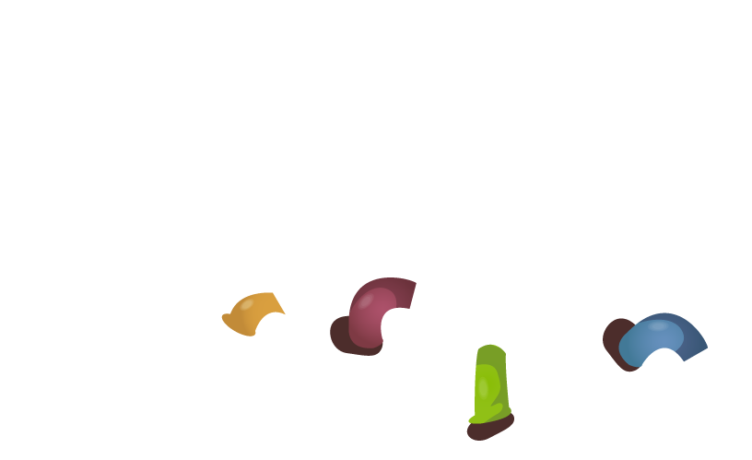


Tạm biệt các con
Design by: Hương Thảo

